Slide 1


正威国际集团调研报告
信息化部

Slide 2


报告概述
01
集团简介及发展历程
02
创始人王文银简介
03
集团业务介绍
04
经营和财务状况
05
集团未来计划及愿景

Slide 3

01
正威国际集团简介及发展历程
历时20多年, 实现从0到3300亿的蜕变

Slide 4
正威国际集团简介
世界铜王的铜业帝国
正威国际集团是由产业经济发展起来的一家以金属新材料和非金属新材料完整产业链为主导的高科技产业集团， 近年来大力发展产业投资与科技智慧园区开发、战略投资与财务投资、交易平台等业务，在金属新材料领域位列世界第一。
01
03
05
集团整体规模
正威国际集团拥有员工超过17850名，总部位于广东省深圳市，应全球化业务发展， 在国内成立了华东、北方、西南、西北总部，在新加坡、瑞士和美国设有国际总部。
集团成就
集团从2013年开始连续5年进入《财富》杂志发布的世界500强排行榜。在2017年8月全球制造商集团发布的《全球制造500强》中排名有色金属行业企业第二位。
北方总部落户天津
2017年6月18日上午，正威国际集团北方总部在天津市西青区揭牌成立。项目投资超过200亿，包括北方总部基地、新材料生产基地、国际创新基地和生活服务基地四大板块。
业务发展格局
历经20多年的发展，正威国际集团实现了从区域的、单一行业到世界的、全产业链的发展格局。充分体现了其专注产业链经营的企业愿景。
产业园数量
正威国际集团旗下拥有超过24个产业园区，并在瑞士、美国和新加坡设有研发中心。在2015年成立了正威大学，重视人才的培养和提高。
02
04

Slide 5
发展历程
1995-2007
正威国际集团注册成立
王文银在整合了几家工厂的资源之后，在香港注册成立了正威国际集团。
全威（铜陵）铜业科技有限公司成立，安徽铜陵铜制造产业园建立
标志着正威国际集团完成了有色金属全产业链整合。
1995
2005
2007
1999
2007
香港携威实业有限公司注册成立
以贸易及OEM经营模式开始建立市场及经营格局的王文银在香港注册了自己的第一家公司，主要业务为买卖电源线。
江西赣州铜、钨采选冶及精深加工产业园
正威国际集团建立第一个自己的产业园区，奠定了有色金属全产业链发展之基。
创立AWIN国际集团
在新加坡成立第一家海外子公司，标志着正威国际集团开始进军海外市场。

Slide 6
发展历程
2008-2017
正威中华芯都半导体产业园和中国（营口）聚酰亚胺高新材料产业园动工
正威集团开始涉足国家重点扶持的以半导体和高新材料为代表的高新科技领域。
深圳正威健康产业投资有限公司成立、大健康产业园建立和深圳萨米国际医院项目签约
正威国际集团投资成立正威健康产业投资有限公司，并建立了大健康产业园，开始涉足大健康领域。10月28日，与德国汉诺威国际医学创新公司合作创立深圳萨米国际医院。
2008
2015
2017
2012
2015
收购安庆汉玉石材有限公司
标志着正威国际集团立志打造汉白玉全产业链的决心。
金昌威电子有限公司年产3000万台智能手机项目下线
正威国际集团旗下全资子公司金昌威电子有限公司生产的智能手机通过与巴基斯坦和印度等海外市场的运营商合作，正式涉足智能手机领域。
正威国际集团北方总部落户天津西青区
6月18日，位于天津西青区的正威国际集团北方总部揭牌成立。北方总部项目投资200亿元，包括总部基地、新材料生产基地、国际创新基地和生活服务基地四大项目。

Slide 7

02
创始人王文银简介
2016年福布斯中国富豪榜第六位，低调的世界铜王

Slide 8
集团创始人、董事局主席王文银
安徽安庆人，博士学历学位
现任中国企业家协会副会长
深圳市政委常委
广东省工商联副主席
安徽省工商联副主席
深圳市工商联副主席
广东省安徽商会创会会长

Slide 9
低调的世界铜王的独到之处
2017年福布斯全球财富排行榜第79位，身家超过140亿美元。
危机中逆势抄底
97年亚洲金融风暴，囤房屯设备
03年非典疯狂买矿，杀入产业上游
08年全球金融危机，并购欧美铜加工企业购入几十万吨现货铜
追求极致的产品逻辑
把产品做成“毒品”，让客户上瘾。这就是王文银执着于极致的硬功夫。他解释道：人们只认识冠军， 没人会记住第二名。
逆向打造全产业链
从插头到电线电缆开始逆势争上游
从矿山到铜板、再到精铜制造，正威完成了铜产业链的全布局，实现效益稳步提升。
独特五差赚钱法
根据铜业行业的特点， 王文银总结了五差赚钱法，即时间差、利率差、汇率差、积差和价差。

Slide 10
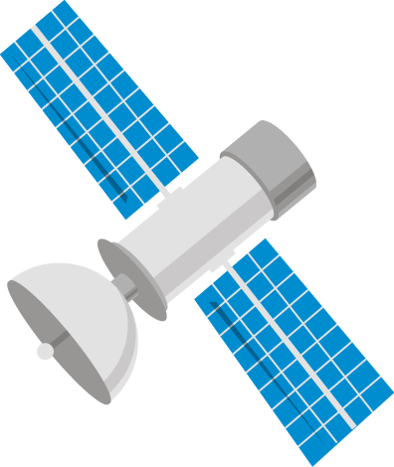
03
正威国际集团业务介绍
专注打造全产业链经营，成为全球卓越企业

Slide 11
正威国际集团七大产业分布
从传统制造到高分子新材料，从半导体到智能终端，从交易中心到无人机，展示了正威集团世界化的、全产业链的发展格局
大健康
医疗事业、养生养老、教育培训、科研、低氘水项目
大文化
以汉玉、红木和园艺为根基的文化创意、文化旅游、文化传媒、文化产业园区开发
高新科技板块之高端装备制造
地质勘测、气象探测、通信中继、农药喷洒等民用无人机
侦查、情报收集、跟踪、通讯等军用产品
有色金属全产业链之金属新材料产业
矿产业、铜加工、铜精深加工和铜贸易
高新科技板块之半导体和智能终端产业
半导体：IC设计、晶圆制造、封装测试、整机产品
电子信息：电子材料、线路板、产品制造
有色金属全产业链之大宗商品交易中心
上海、香港、日内瓦和新加坡四个贸易平台，以及国内三个交易中心
高新科技板块之非金属新材料产业
以聚酰亚胺为主导的完整产业链和多元化产业群体

Slide 12
有色金属全产业链之业务模式
正威国际集团的金属新材料主要是以铜为主要产品的有色金属产品
正威国际集团是以铜业起家的，经过20多年的努力，已经形成了有色金属的全产业链业务模式。通常情况下，企业都是沿着产业链条自上而下展开延伸的，而王文银的正威国际集团恰恰相反，走出了一条自下而上的“逆袭之路”。因此他常常戏称自己是把“插头”做到“石头”的第一人。
矿区开采
正威国际集团在全球投资了十多个矿山，集团旗下的江西赣州铜、钨采选冶及精深加工产业园可年处理矿石超过33万吨。
铜矿冶炼加工
集团旗下全威铜业和多个产业园区可以年产超过50万吨的低氧光亮铜杆，实现从矿山到铜板铜杆的产业下游整合。
精深加工
旗下宏威高新材料有限公司的挠性覆铜板生产项目落户四川广安，24条生产线，年产3000万平方米的生产规模，占领全球15%的高端挠性覆铜板市场，实现年产值超过26亿元。
贸易平台
河南金属交易中心、贵州国际商品交易中心和湖南国际矿产资源交易中心以及上海、香港、日内瓦和新加坡四大贸易平台的建立，完善了正威的铜业全产业链模式。

Slide 13
有色金属全产业链之大宗商品贸易中心
全产业链中获得定价权的重要一环
正威国际集团贸易中心
金属新材料的生产销售利润很低，正威要想在全球金属新材料产业上拥有绝对话语权，还需要搭建贸易中心。这些贸易中心既可以为集团原材料采购提供保证，同时也能接触国际市场的巨头，为公司下一步投资提供便利。目前，正威旗下拥有贵州国际商品交易中心，河南金属交易中心，湖南国际矿产资源交易中心，以及上海、香港、日内瓦、新加坡四大贸易平台，标志着正威国际集团贸易体系布局完成。
贵州国际商品交易中心，是贵州省政府批准的大宗商品现货交易市场重点扶持项目。有正威集团和贵州双龙航空港产业投资有限公司联合发起设立。交易中心按照批文进行现货交易，不得进行证券、保险、信贷、黄金等业务，不得做金融融资交易。
01
01
02
03
02
河南金属交易中心是由洛阳市人民政府与正威集团共同投资设立的国际化、综合化商品交易平台，注册资金1亿元。交易品种涵盖有色金属铜、铝、钼为主的国际、国内各类大宗商品。
03
湖南国际矿产资源交易中心是有正威集团与郴州高科投资控股有限公司共同发起设立的专注于有色金属全产业链服务的产业互联网平台型企业。两大产业分别是以白银为代表的稀贵金属全产业链和以矿物晶体为代表的宝玉石产业。

Slide 14
高新科技板块业务介绍
半导体
2011年9月正威半导体有限公司投资成立,2012年中华芯都半导体产业园破图动工, 正威国际集团正式涉足半导体产业
电子信息和智能终端
正威集团在天津和江西等地拥有多个电子信息产业园区.
2015年,正威集团旗下全资控股的河南金昌威垫子有限公司年产3000万台智能手机项目下线. 产品主要通过与巴基斯坦和印度等国家的运营商合作推出.
聚酰亚胺为主导的非金属新材料
2012年,中国(营口)聚酰亚胺高新材料产业基地开工奠基,正威集团正式涉足非金属新材料领域
高端装备制造
正威国际集团涉足了民用和军用级别的高端装备无人机制造.

Slide 15
大文化产业
汉玉, 红木和园艺基地
正威国际集团依托于矿产资源优势，分别创立和建立了与汉玉石材、红木和园艺基地。主要开展文化创意、文化旅游、文化传媒和大文化产业园区开发等业务。
01
01
中国汉玉集团是正威旗下一家集矿产资源、技术研发、文化创意、雕刻艺术、石材幕墙、装饰设计、生产加工、进出口贸易、仓储物流和工程施工为一体的， 具有完整石产业链整合与经营的集团公司。
02
03
02
正威国际集团旗下全资子公司魏紫姚黄红木艺术品有限公司位于深圳观澜红木文化街，厂区面积5000平方米。
03
正威国际集团在广州佛山顺德区陈村、深圳楼村和铜陵拥有三个园艺基地，其中最大的铜陵园艺基地建于2006年，占地210亩，名贵品种达到350中，总株树超过12万。

Slide 16


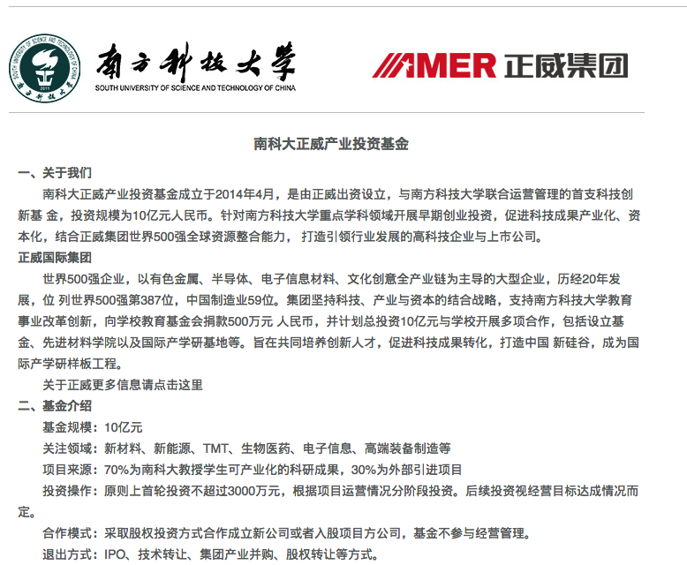
正威集团南科大产业投资基金
南科大正威产业投资基金
2014年4月，正威集团出资，与南方科技大学联合运营管理的首支科技创新基金设立，投资规模为10亿元人民币。针对南方科技大学重点学科领域开展早期创业投资，促进科技成果产业化、资本化。
关注领域为新材料、新能源、TMT、生物医药、电子信息和高端装备制造等。70%为南科大教授学生可产业化的科研成果，30%为外部引进项目。
Notes:
http://www.sustcef.org/cn/cooperation/intro/

Slide 17
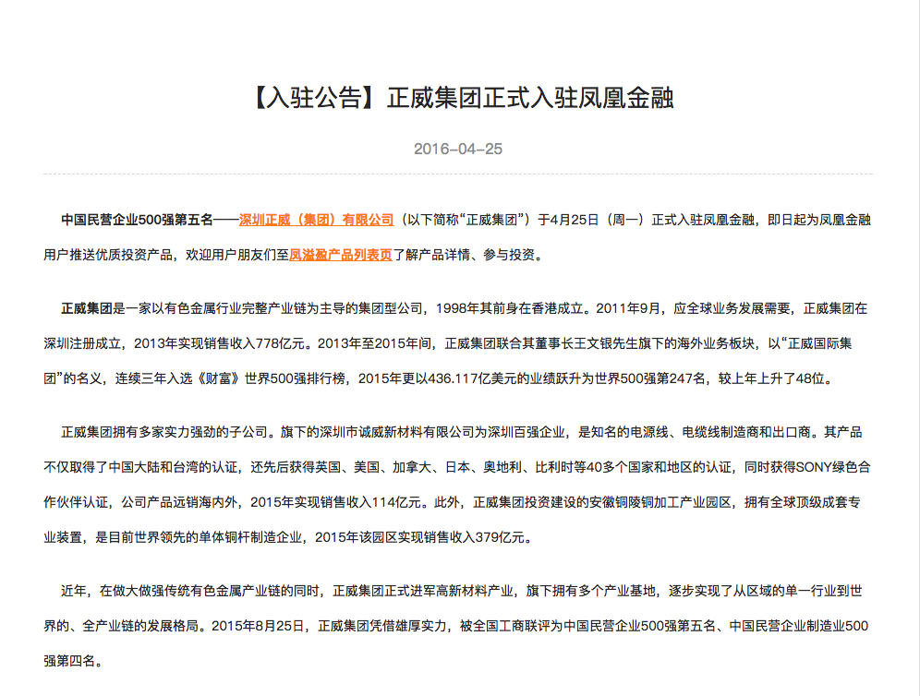
正威集团入驻凤凰金融
正威集团入驻凤凰金融 涉足金融投资领域
2016年4月25日，凤凰金融发布入驻公告。公告显示深圳正威（集团）有限公司于4月25日正式入驻凤凰金融，即日起为凤凰金融用户推送优质投资产品。
根据凤凰金融网站的介绍显示，正威集团与凤凰金融合作的主要方式为正威集团为向凤凰金融用户提供理财产品和提供投资保障。
Notes:
https://www.fengjr.com/cn/news/detail/92A402AE-974F-4F65-88E8-3D3C8717D68C

Slide 18
正威国际集团大健康领域布局
医疗事业、养生养老、教育培训、科研、低氘水项目
正威国际集团通过与德国汉诺威国际医学创新公司和南京深蓝氢谷健康科技有限公司合作，在医疗事业和低氘水项目方面涉足大健康领域。
萨米国际医院项目
2015年10月28日，由正威集团投资、德国汉诺威国际医学创新公司主导创立的深圳萨米国际医院项目在深圳签约，这是华南片区首次尝试中外合作办医的公立医院。
项目预计将整体开放床位1000张，建筑面积超过15万平方米，已经完成的一期项目建筑面积13.3万平方米，开设床位800张。
萨米国际医疗中心将引进国际尖端技术及其学科团队，建立国际尖端的神经科学临床科学临床中心。
2017年，萨米国际医疗中心一期项目完成，已经开启全球招聘，预计将在12月31日前试运营。
正威国际集团与南京深蓝氢谷健康科技有限公司联合创办的重庆水谷科技有限公司成立于2016年，注册资金1亿元人民币，专业从事负氢低氘水机及三种功能水的研发、生产与销售。
根据水谷科技公司的公开报告，该公司的主力产品水谷健康水机将在今年年底完成产销10000-15000台的目标。
同时旗下医疗级饮用水机也处在招商状态。

Slide 19

04
正威国际集团经营和财务状况
连续5年进入《财富》世界500强，2017年排名第183位，2016年营业收入超过3300亿元人民币

Slide 20
正威国际集团及深圳正威集团经营概况
连续5年进入世界500强
正威国际集团从2013年开始连续5年进入《财富》世界500强，2017年排名第183位。
长期信用等级AA+
大公自信评定正威集团的长期信用等级为AA+
2016年营收超3300亿，利润超79亿
根据《财富》世界500强的统计数据，正威国际集团2016年营收约为49676.7百万美元，利润约为1199.9百万美元， 净利率约为2.4%
有色金属行业三甲
根据中国企业家协会发布的《2017年中国企业500强》和全球制造商集团在今年8月份发布的《全球制造500强》中，正威国际集团在有色金属行业企业中与中国五矿、山东魏桥创业集团位列前三。
Notes:
信用评级来自正威集团在深交所的IPO报告，具体见附件。

Slide 21
正威集团主要子公司经营及财务情况
涵盖有色金属、金属和非金属新材料、半导体、石材和智能手机等行业的15家主要子公司
主要子公司 | 所在地 | 业务说明 | 资产总额（万元） | 营收 | 净利润
全威（铜陵）铜业科技有限公司 | 安徽省铜陵市 | 铜加工板块重要子公司 | 722,931.90 | 1,199,853.21 | 15,612.78
深圳市诚威新材料有限公司 | 深圳市光明新区 | 铜加工板块的重要子公司 | 552,587.31 | 461,215.78 | 18,613.40
中铜矿业资源有限公司 | 上海市浦东新区 | 铜贸易板块的重要子公司 | 138,877.07 | 1,608,453.60 | 4,666.81
全威（上海）有色金属有限公司 | 上海市浦东新区 | 有色金属板块重要子公司 | 55,300.83 | 562,535.87 | 1,538.63
正威（甘肃）铜业科技有限公司 | 甘肃省兰州新区 | 西北区有色金属重要子公司 | 402,308.92 | 226,873.03 | 40,445.22
贵州国际商品交易中心有限公司 | 贵州省贵阳市 | 贸易中心 | 129,018.98 | 414,628.32 | 350.19
河南金属交易中心有限公司 | 河南省洛阳市 | 贸易中心 | 49,120.60 | 488,526.80 | 568.59
湖南国际矿产资源交易中心有限公司 | 湖南省郴州市 | 贸易中心 | 40,767.80 | 32,422.27 | 172.39
Notes:
数据来自深交所募股报告，见附件

Slide 22
主要子公司 | 所在地 | 业务说明 | 资产总额（万元） | 营收 | 净利润
华威聚酰亚胺有限责任公司 | 辽宁省营口仙人岛 | 新材料板块 | 108,796.87 | 1,100.39 | -152.94
宏威高新材料有限公司 | 四川省广安市 | 新材料板块重要子公司 | 73,747.88 | 74,585.84 | -251.2
正威半导体有限公司 | 安徽省池州市 | 半导体板块重要子公司 | 133,647.15 | 0 | 240.17
安庆汉玉石材有限公司 | 安徽省安庆市 | 汉玉板块重要子公司 | 1,481,018.86 | 53,679.51 | 9,218.35
湖南国际矿产资源交易中心有限公司 | 湖南省郴州市 | 贸易中心 | 40,767.80 | 32,422.27 | 172.39
河南省金昌威电子有限公司 | 河南省郑州航空港 | 智能终端板块重要子公司 | 43,860.77 | 5,006.65 | 9,261.40
重庆振威科技有限公司 | 重庆市南川区 | 西南区重要子公司 | 222,939.47 | 71,378.00 | -308.73
厦门东方玉石材有限公司 | 福建省厦门市 | 汉玉石材板块重要子公司 | 87,837.94 | 53,670.51 | 9,435.61

Slide 23
正威集团主要业务营收分布
数据来自深交所募股公告中的2016年上半年数据
金属新材料和有色金属产业链
金属新材料和有色金属贸易业务是正威国际集团目前最稳定的收入来源。其中金属新材料业务主要分为铜线杆加工、电解铜加工、精密线缆及电源线等产品的生产和销售。
有色金属贸易业务主要是电解铜，同时还有少量的锌和铝。自从2013年以来，电解铜的贸易额占比超过98%。
其他业务
正威集团的其他业务包括矿产资源（石材贸易、钨锡铜精矿采选）、非金属新材料（物流缓冲膜及挠性覆铜板）和红木家具业务等，其中石材贸易和钨锡铜精矿采选业务收入占比比较大。
在集团刚起步的文化创意领域，目前营收占比很低。不过王文银在接受采访时表示，文化行业在未来将为集团带来超过130亿的营业额。

Slide 24
正威国际集团及深圳正威集团资产情况
全球化资产分布
正威国际集团拥有超过10万平方公里的探矿权面积，在全部资产中的占比较大（2015年末探矿权占全部资产的34.67%）。由于探矿权的实现效益周期长、申请转为采矿权存在不确定性和转让受限等特点，这将影响正威国际集团的资产质量和资产流动性。所以探矿权对于集团来讲是风险与效益并存。
78家子公司及12家参股企业
截至2016年6月30日，深圳正威集团在国内的子公司中，一级子公司33家，二级子公司30家，三级子公司15家。
铜矿拥有量占全球4%
根据美国地址调查局公布的报告显示，全球铜矿储量约为72000万吨。 正威集团在全球拥有超过10座以上的铜矿，其储量与中国铜矿储量相当，约为2800万吨，占总储量的4%。
18404.9百万美元资产
《财富》世界500强排行榜统计，2016年正威国际集团的总资产约合人名币1214.9亿元。
海外资产
正威集团除了中国大陆和港澳台地区之外，还在新加坡、瑞士、美国拥有多家公司以及研发中心和国际总部。

Slide 25
05
正威国际集团未来计划及前景
2017年启动上市，营收超万亿，进入世界50强，掌握全球铜业定价权

Slide 26
正威国际集团发布公司债券及上市计划
2016年底在深交所发布公司债券，计划在2017年采用并购上市的方式登陆A股和港股。
深交所在2016年11月29日签署的《深圳正威（集团）有限公司 2016年面向合格投资者公开发行公司债券募集说明书》中披露，正威集团应该在2016年11月29日签署日期之后12个月内发行首期，并于24个月之内发行完毕。根据说明书说明，此次正威集团的债券发行将不超过40亿人民币，主要用于偿还银行贷款和补充流动资金。
目前正威国际集团与其他有色金属行业的竞争对手不同，旗下没有一家公司介入资本市场。集团董事局主席王文银解释原因是正威的作风一向比较低调，同时作为一家利润超过百亿的公司，正威的资金储备比较充分，因此上市的动力没有其他公司强。
但王文银在2017年4月份的“2017川商论坛”上接收采访时表示，正威集团将在2017年启动上市计划，预计会在A股和港股分别并购一家公司，并向其注入优质资产。
不过截止到2017年10月，还没有更多关于正威集团并购上市的更多消息。

Slide 27
正威国际集团主要业务竞争对手分析
我国铜消费比例占全球的40%，而我国的铜矿储量仅为全球的4%。同时目前我国铜工业基础十分薄弱，自给率不足30%，铜原料增长缓慢，铜供应的短缺为正威国际集团金属新材料和有色金属贸易板块提供了稳定的市场需求。
目前正威国际集团在华南地区已经占据了较高的市场份额，竞争优势明显，具有良好的区域优势。集团位于安庆周边的汉白玉矿场，地理位置优越，毗邻长江交通运输成本低廉，具有较强竞争性。位于深圳的集团总部，与香港毗邻，经济高度发达。因此，公司具备良好的区位优势、经济环境，市场及区位优势能够为正威集团带来稳定盈利。
正威国际集团的主营业务金属新材料、有色金属贸易市场已经从单纯的价格、市场份额之间的竞争演变为产品规模、技术、实力、品牌和销售渠道等全方面的竞争，整体看来集团面临的行业竞争风险很激烈。
企业 | 2017全球制造500强排名 | 2017世界500强排名 | 2016营收(亿元人民币) | 净利润(亿元人民币) | 净资产收益率 | 是否上市
中国五矿 | 未上榜 | 120 | 4354 | -29.49 | -0.40% | 拆分上市
山东魏桥 | 66 | 159 | 3750 | 80.38 | 3.80% | 纺织业务香港上市
正威集团 | 83 | 183 | 3199 | 79.24 | 6,50% | 计划2017年上市
中国铝业 | 205 | 248 | 1440.66 | 4.02 | 1.03% | 代码: 601600
江西铜业 | 144 | 339 | 2023.08 | 7.88 | 1.70% | 代码: 600362
铜陵有色 | 349 | 未上榜 | 866.74 | 1.8 | 1.29% | 代码: 000630
紫金矿业 | 431 | 未上榜 | 788.51 | 18.40 | 6.66% | 代码: 601899
云南铜业 | 493 | 未上榜 | 591.95 | 2.03 | 3.75% | 代码: 000878

Slide 28
正威国际集团企业目标及愿景
营业收入超过万亿元
按照正威国际集团2016年3300亿元的营业收入，王文银还需要再打造两个“正威”
进入世界50强
《财富》世界500强排行榜2017年第50位的企业营收为105,127.5百万美元,约合人民币6937亿元, 是目前正威的2.1倍。
在全球铜业行业拥有定价权
按照王文银目前的设想，需要在铜矿石长拥有12%左右的份额，才能掌握话语权和定价权。
振兴民族精神 实现产业报国
目前正威集团已经积极涉足国家政策大力扶持的半导体和高新材料领域，并取得初步成果。同时还积极合作创立中外合资公立医院，完善国家医疗事业。

Slide 29
THANKS FOR WATCHING

